Slide 1
39.1 Střídavý proud
Elektronická učebnice - II. stupeň Základní škola Děčín VI, Na Stráni 879/2 – příspěvková organizace Fyzika
Střídavý proud – proud, který opakovaně v obvodu mění směr, na rozdíl od stejnosměrného, který prochází obvodem stále stejným směrem
Perioda střídavého proudu – doba (T), za kterou se opakuje průběh střídavého proudu, jednotkou je sekunda (s).
Autor: Markéta Bauerová

Slide 2
39.2 Co už víš?
Elektronická učebnice - II. stupeň Základní škola Děčín VI, Na Stráni 879/2 – příspěvková organizace Fyzika
Sinusoida – znázornění časového průběhu střídavého proudu, který vzniká rovnoměrným otáčením cívky v magnetickém poli.
Střídavý proud má stejný průběh i v elektrárnách v alternátorech.
Kmitočet (frekvence f ) - udává počet period za 1 sekundu, jednotkou je hertz (Hz):
f = 1 / T

Slide 3
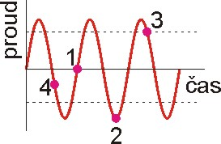
39.3 Jaké si řekneme nové termíny a názvy?
Elektronická učebnice - II. stupeň Základní škola Děčín VI, Na Stráni 879/2 – příspěvková organizace Fyzika
Efektivní hodnota proudu – hodnota střídavého proudu naměřená ampérmetrem, která je mezi hodnotou největší (Im) a nulovou. Značí se I.
Efektivní hodnota napětí - hodnota střídavého napětí naměřená voltmetrem, která je mezi hodnotou největší (Um) a nulovou. Značí se U.
Um, Im - amplitudy střídavého napětí a proudu
Efektivní hodnoty proudu a napětí :
I = 0,7 I m
U = 0,7 Um

Slide 4
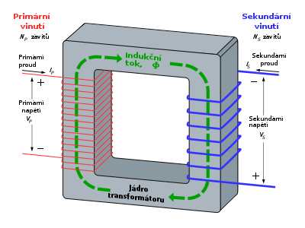
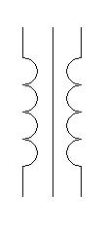
39.4 Co si řekneme nového?
Elektronická učebnice - II. stupeň Základní škola Děčín VI, Na Stráni 879/2 – příspěvková organizace Fyzika
Transformátor
zařízení umožňující měnit střídavé napětí U1 na střídavé napětí U2 se stejnou frekvencí, ale jinou hodnotou.
využívá se v nich jev elektromagnetické indukce
základní částí jsou dvě cívky – primární cívka (připojí se k ní vstupní střídavé napětí) a sekundární cívka (připojí se k ní spotřebič)
Schématické značení

Slide 5
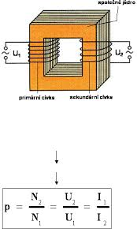
39.5 Procvičení a příklady – transformační poměr
Elektronická učebnice - II. stupeň Základní škola Děčín VI, Na Stráni 879/2 – příspěvková organizace Fyzika
Transformační poměr - podíl (p) počtu závitů sekundární cívky N2 a primární cívky N1
p = N2 : N1
Transformace nahoru – p > 1 ; výstupní napětí transformátoru je větší než vstupní napětí.
Transformace dolů – p < 1 ; výstupní napětí transformátoru je menší než vstupní napětí.

Slide 6
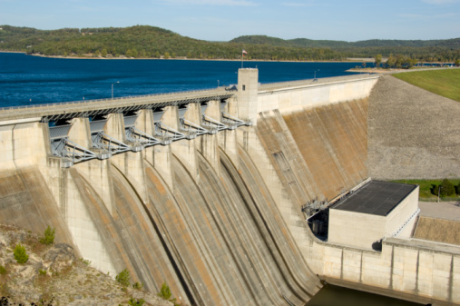
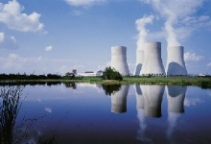
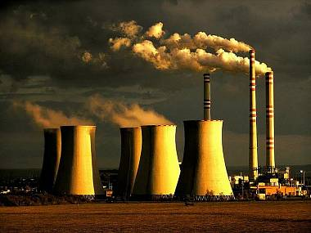
39.6 Něco navíc pro šikovné
Elektronická učebnice - II. stupeň Základní škola Děčín VI, Na Stráni 879/2 – příspěvková organizace Fyzika

Slide 7
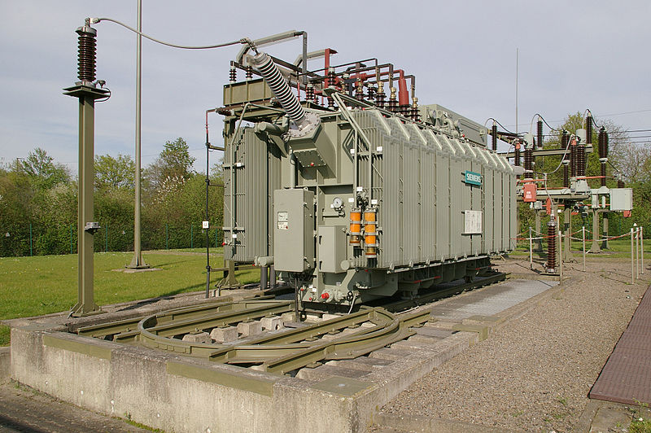
39.7 CLIL
Elektronická učebnice - II. stupeň Základní škola Děčín VI, Na Stráni 879/2 – příspěvková organizace Physics
ENGLISH | ČESKY
alternating current | proud střídavý
unit | jednotka
coil | cívka
function | funkce
frequency | frekvence
magnetic field | magnetické pole
voltage | napětí
input | vstupní

Slide 8
39.8 Test znalostí
Elektronická učebnice - II. stupeň Základní škola Děčín VI, Na Stráni 879/2 – příspěvková organizace Fyzika
Správné odpovědi:
1. Jak graficky znázorňujeme střídavý proud? a) přímkou b) úsečkou c) sinusoidou d) parabolou | 3. Díky transformátoru mohu měnit: a) elektrické napětí b) frekvence c) směr elektrického proudu d) periodu průběhu elektrického proudu
2. Jednotkou kmitočtu je: a) 1 s b) 1 Hz c) 1 N d) 1 F | 4. Vysvětli, co ve fyzice znamená p < 1: a) transformační poměr b) transformace nahoru c) transformace dolů d) transformační rovnost
c
b
a
c
Test na známku

Slide 9
Elektronická učebnice - II. stupeň Základní škola Děčín VI, Na Stráni 879/2 – příspěvková organizace Fyzika
39.9 Použité zdroje, citace
http://www.zslado.cz/vyuka_fyzika/e_kurz/9/stridproud/stridproudvykl.htm
http://www.navodarsekim.wz.cz/testy/fyzika/9/2_stridavy_proud/9_22.HTM
http://www.cez.cz/edee/content/microsites/elektrina/fyz5.htm
http://cs.wikipedia.org/wiki/Transform%C3%A1tor
http://www.transformator.euweb.cz/transformator.html
http://www.voderek.wz.cz/fyzika/fyzika9/f913.htm
http://www.geocaching.com/geocache/GC3XV8Q_rozvodna-louny
http://www.ekobonus.cz/kde-se-vyrabi-ekologicka-energie-ve-vodnich-elektrarnach-
http://www.cez.cz/cs/vyroba-elektriny/jaderna-energetika/je-v-cr.html
http://mostecky.denik.cz/podnikani/czech-coal-chce-koupit-elektrarny-pocerady-a-chvaletice-20120902.html
http://commons.wikimedia.org/wiki/File:Trafostation_Alter_Hellweg_IMGP4722.jpg
Kolářová R., Bohuněk J., Fyzika pro 9. ročník základní školy, ISBN 978-80-7196-193-2

Slide 10
Elektronická učebnice - II. stupeň Základní škola Děčín VI, Na Stráni 879/2 – příspěvková organizace Fyzika
39.10 Anotace
Autor | Bauerová Markéta
Období | 10/2013 – 06/2014
Ročník | 9.ročník
Klíčová slova | Střídavý proud, sinusoida, transformátor, vedení proudu od elektráren ke spotřebiči
Anotace | Prezentace popisuje střídavý proud, otáčení cívky, funkce sinus, periody, jednotky, frekvence, efektivní hodnoty, transformátor – jejich princip, výpočet, počty závitů cívek, transformaci dolů a nahoru a vedení proudu od elektráren ke spotřebiči.

